Slide 1
监管问题研究
中国科学院研究生院
刘 克
中国科学院数学与系统科学研究院
E-mail: kliu@amss.ac.cn

Slide 2
报告内容
问题背景
例一、假冒伪劣产品问题的模型及监管
例二、税收模型及监管
例三、欠薪问题及监管
一些其他的案例
进一步工作
主要文献

Slide 3
问题背景
卫生检查
假冒伪劣产品的有效限制
税收的监管过程
安全生产问题
食品安全问题（苏丹红、三聚氰胺）等
美国两房的次贷危机（金融风暴）等等

Slide 4
问题背景(续)
问题的共性特征博
检查与接受检查：双方参与
具有明显或潜在的规则
结果：零和或非零和性
对第三方有影响

Slide 5
问题背景(续)
问题的共性特征：博弈理论
双方或者多方参与的博弈问题
受到规则影响
零和或非零和性
博弈或者Stackelberg博弈
第三方介入的影响

Slide 6
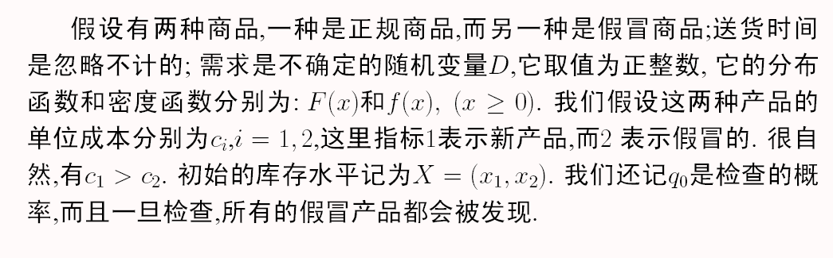
例一、假冒伪劣产品问题的模型及监管
报童监管基本模型（1）

Slide 7
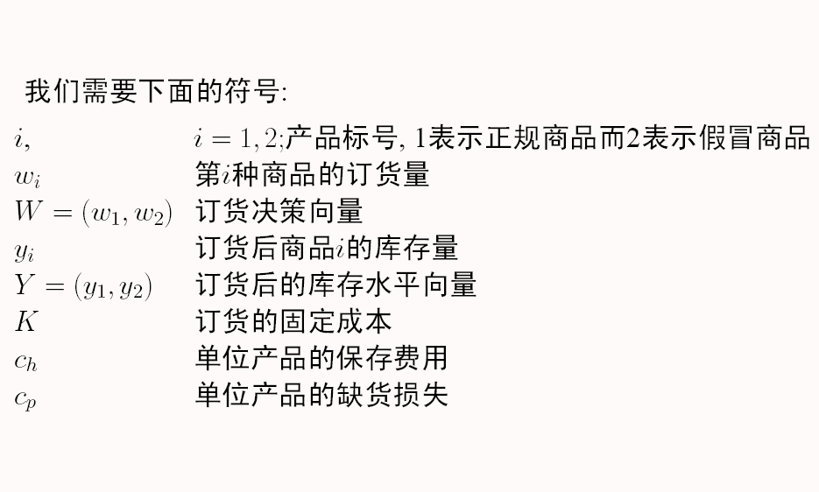
例一、假冒伪劣产品问题的模型及监管(续)

Slide 8
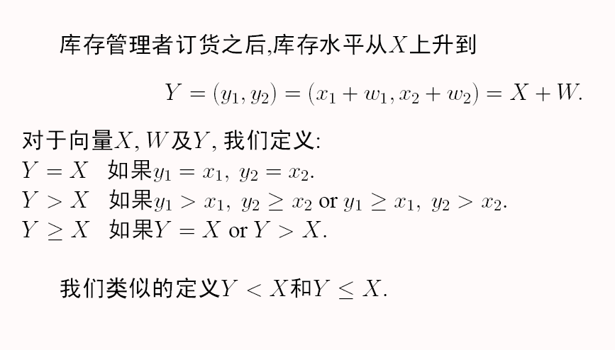
例一、假冒伪劣产品问题的模型及监管(续)

Slide 9
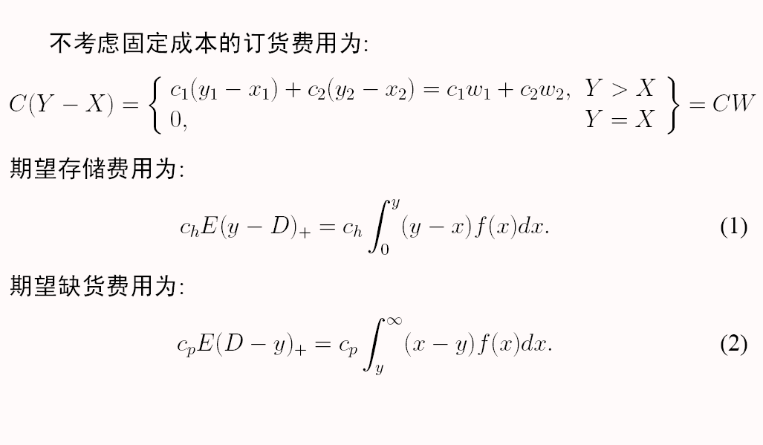
例一、假冒伪劣产品问题的模型及监管(续)

Slide 10
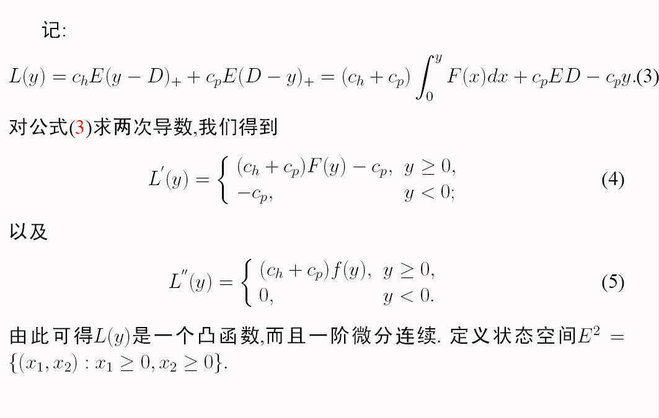
例一、假冒伪劣产品问题的模型及监管(续)

Slide 11
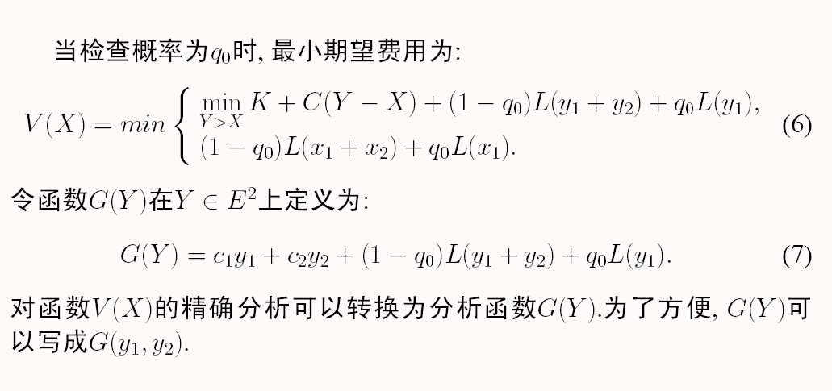
例一、假冒伪劣产品问题的模型及监管(续)

Slide 12
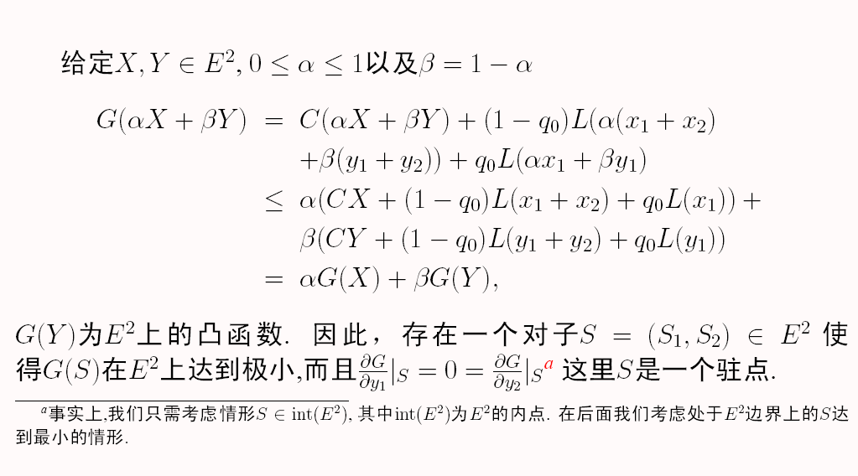
例一、假冒伪劣产品问题的模型及监管(续)

Slide 13
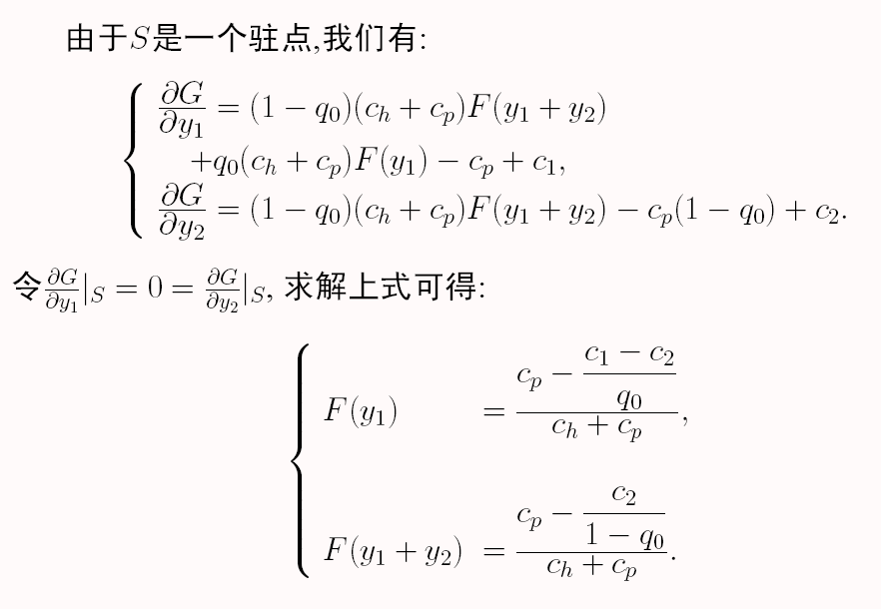

例一、假冒伪劣产品问题的模型及监管(续)

Slide 14
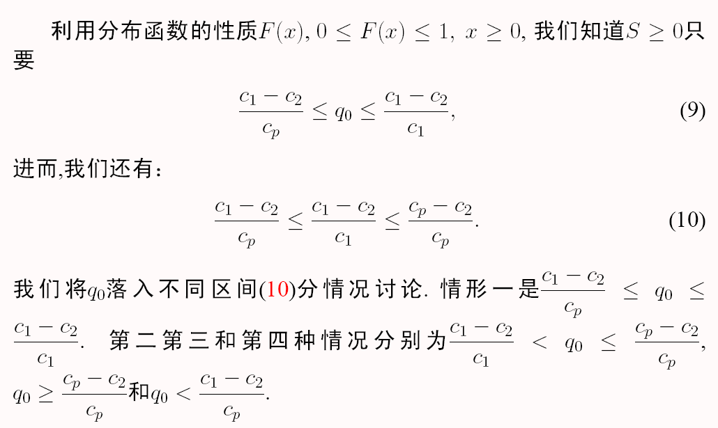
例一、假冒伪劣产品问题的模型及监管(续)

Slide 15
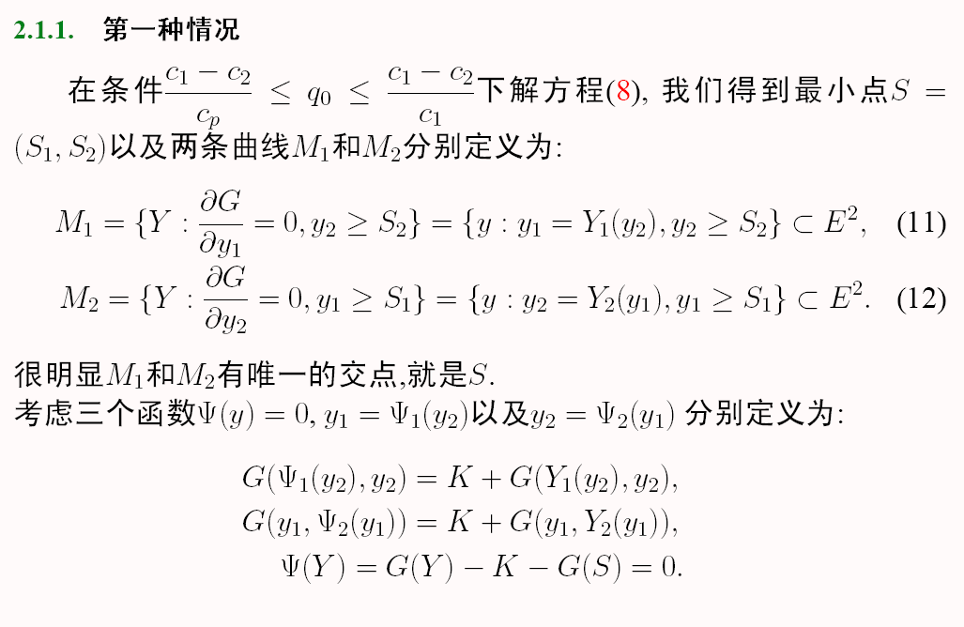
例一、假冒伪劣产品问题的模型及监管(续)

Slide 16
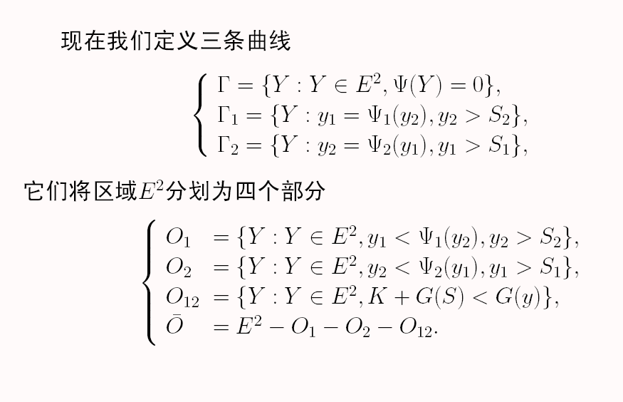
例一、假冒伪劣产品问题的模型及监管(续)

Slide 17
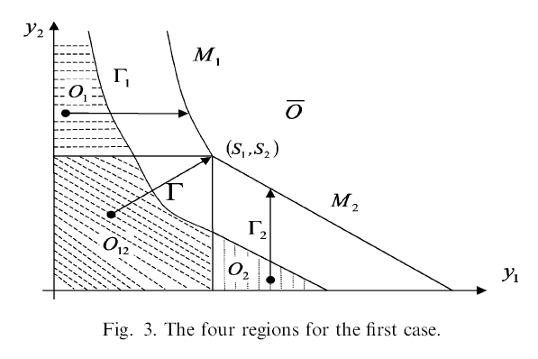
例一、假冒伪劣产品问题的模型及监管(续)

Slide 18
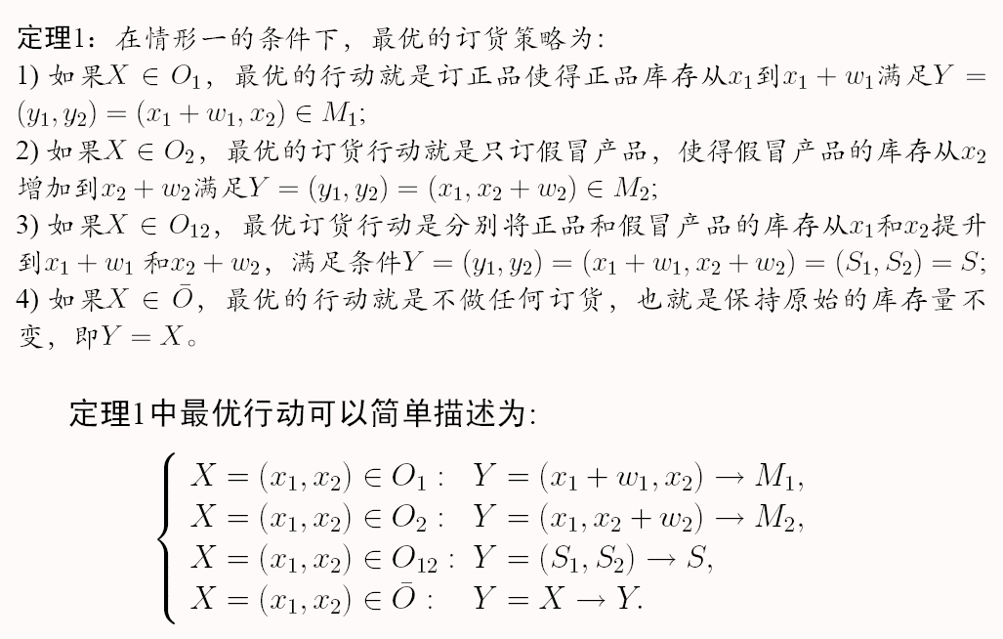
例一、假冒伪劣产品问题的模型及监管(续)

Slide 19
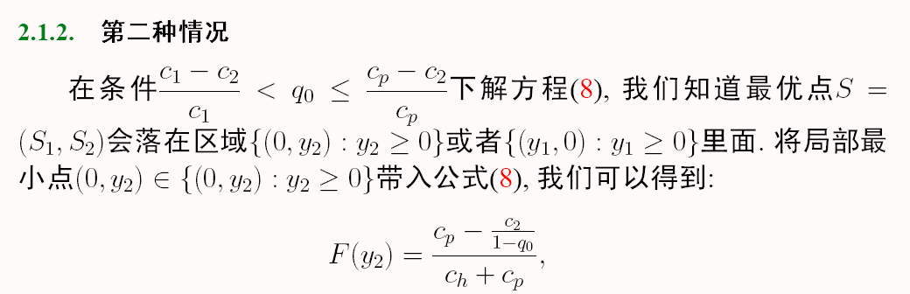
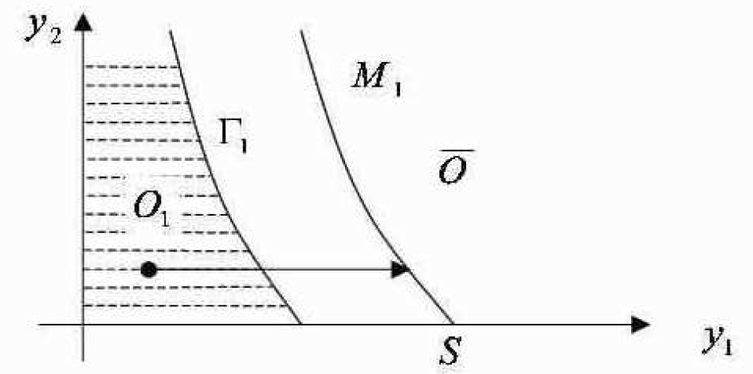
例一、假冒伪劣产品问题的模型及监管(续)

Slide 20
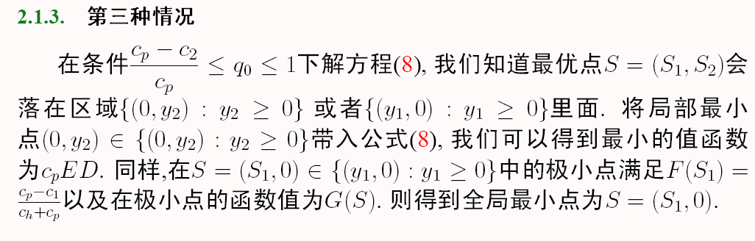
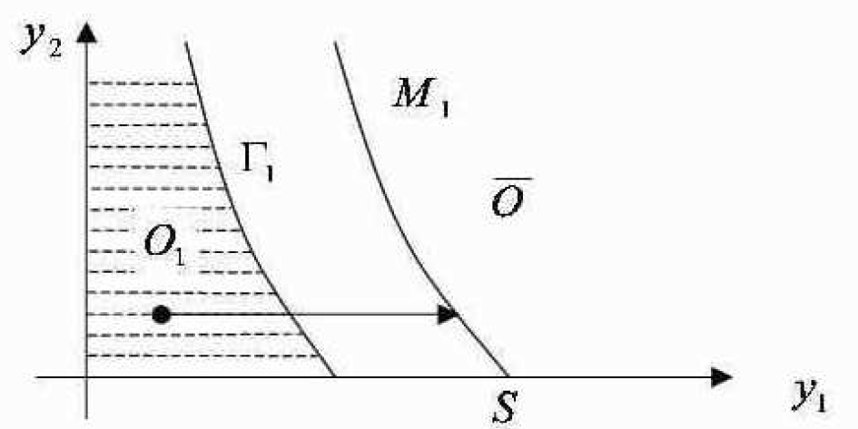
例一、假冒伪劣产品问题的模型及监管(续)

Slide 21
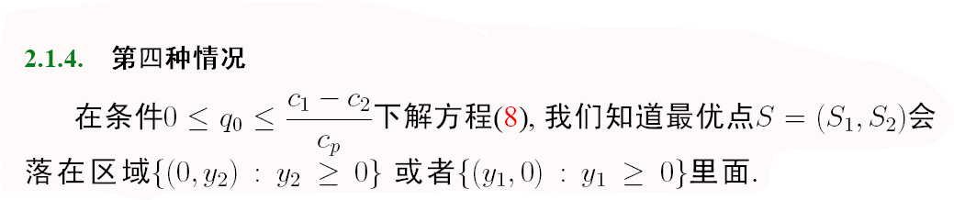
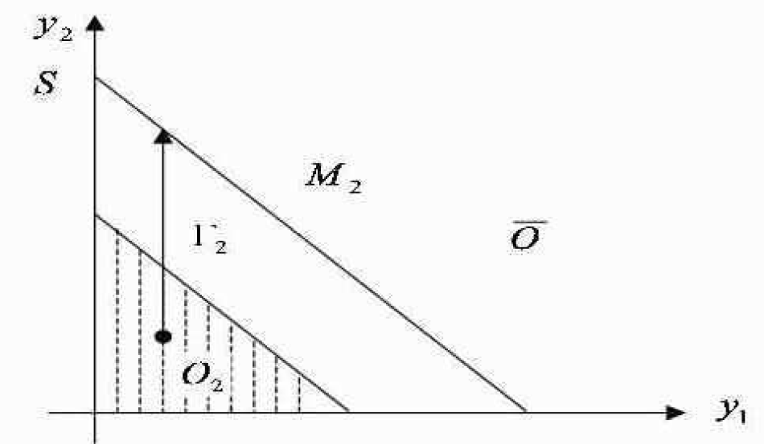
例一、假冒伪劣产品问题的模型及监管(续)

Slide 22

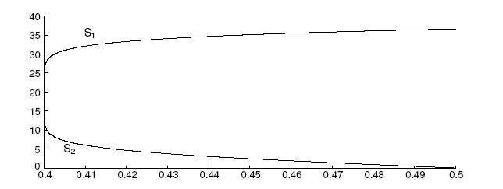
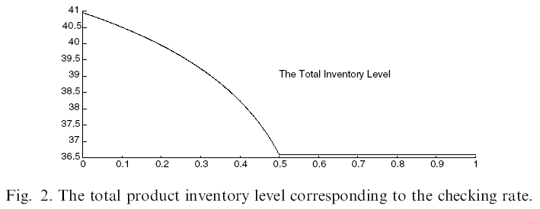
例一、假冒伪劣产品问题的模型及监管(续)

Slide 23
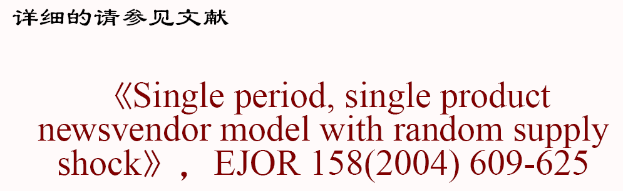
例一、假冒伪劣产品问题的模型及监管(续)

Slide 24
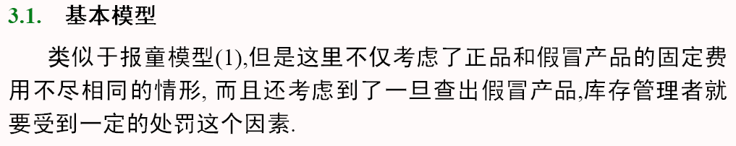
例一、假冒伪劣产品问题的模型及监管(续)
报童监管基本模型（2）

Slide 25
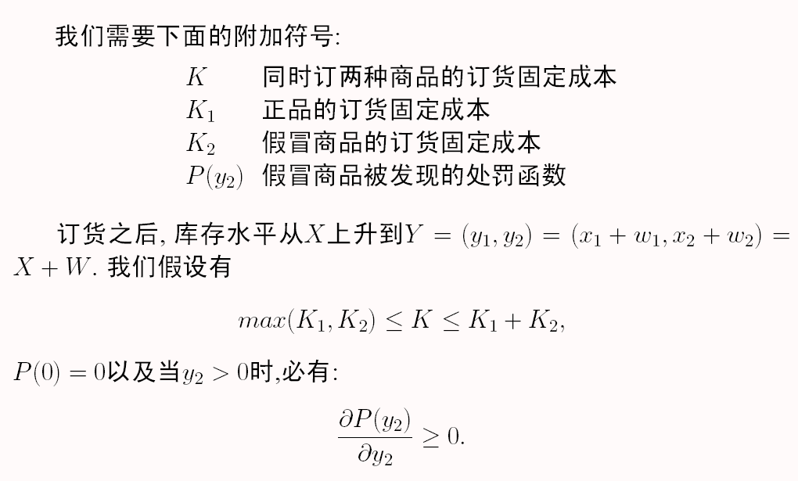
例一、假冒伪劣产品问题的模型及监管(续)

Slide 26
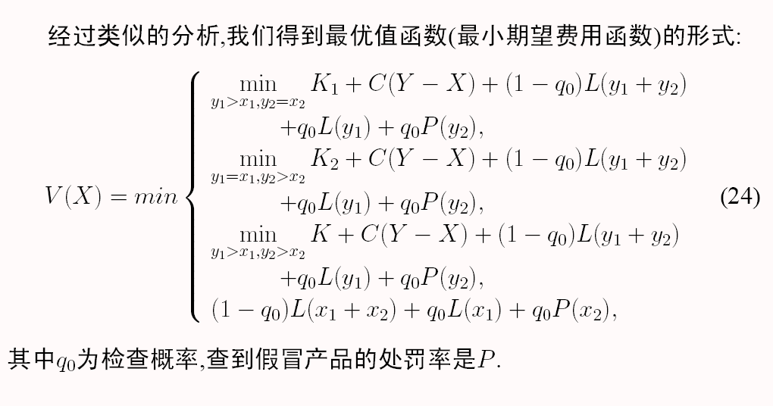
例一、假冒伪劣产品问题的模型及监管(续)

Slide 27
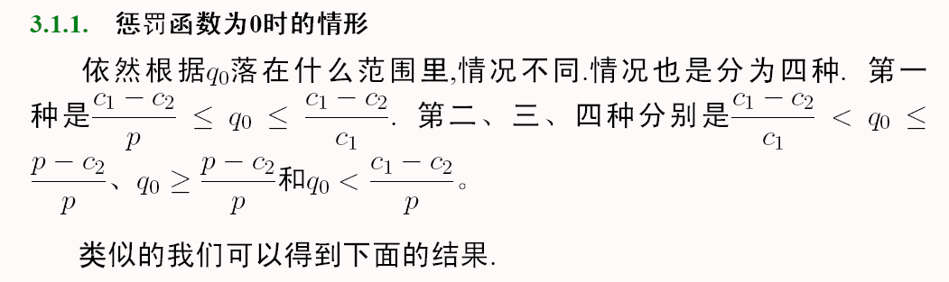
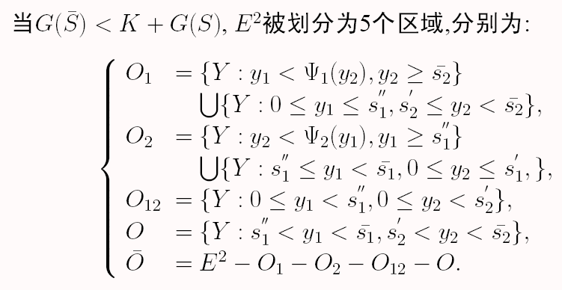
例一、假冒伪劣产品问题的模型及监管(续)

Slide 28
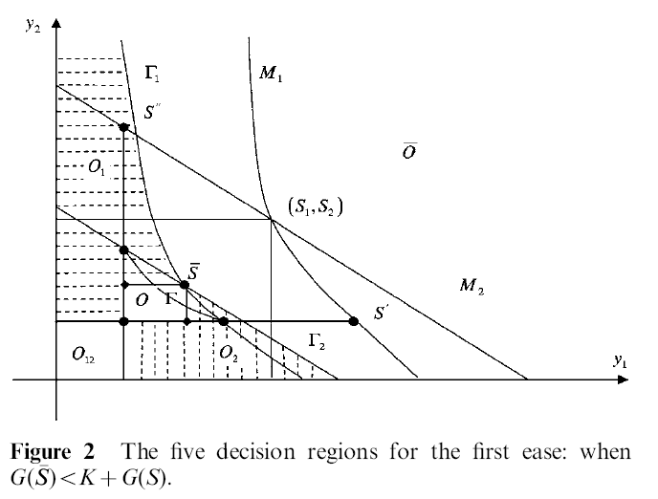
例一、假冒伪劣产品问题的模型及监管(续)

Slide 29
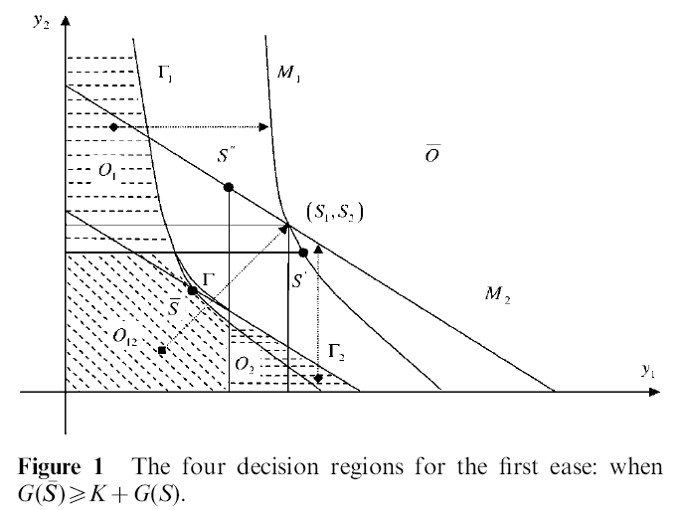
例一、假冒伪劣产品问题的模型及监管(续)
其他情形：

Slide 30
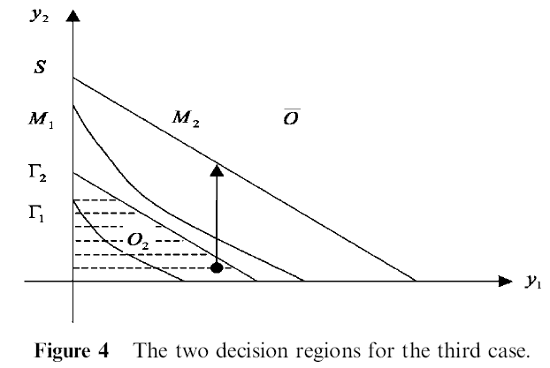
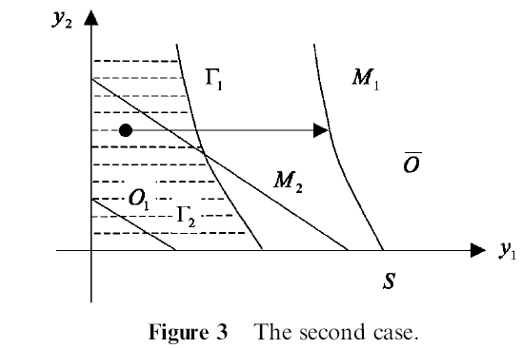
例一、假冒伪劣产品问题的模型及监管(续)
其他情形：

Slide 31
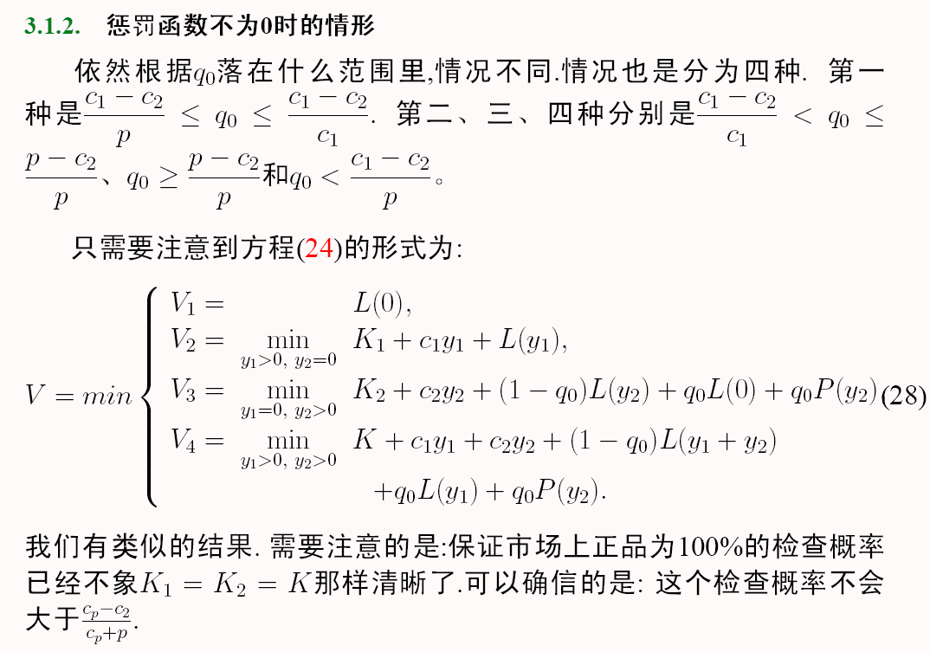
例一、假冒伪劣产品问题的模型及监管(续)

Slide 32
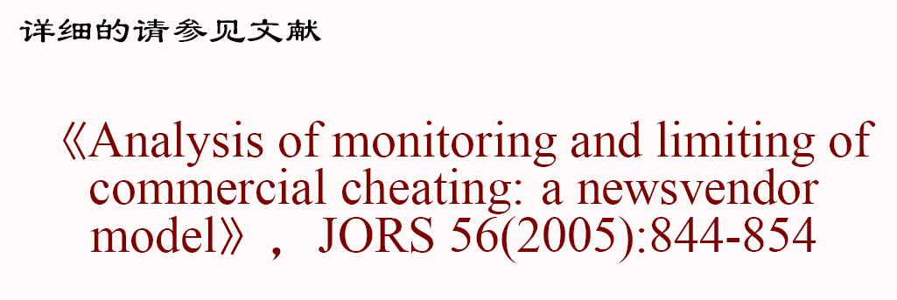
例一、假冒伪劣产品问题的模型及监管(续)

Slide 33
例一、假冒伪劣产品问题的模型及监管(续)
近期工作：
Ann Marucheck等 (JOM, 2011 供应链中的产品安全5个行业)
Keith Wilcox等(JMR, 2008)研究为何消费者购买假冒奢饰品
Zhang和Zhang(EJOR, 2015)在市场中具有欺骗性假药的供应链结构
Zhang等(Ann OR, 2012)市场中有假冒产品的应对策略
Fang等(POMs, 2015)通过合法和非法的供应链战略打击造假者

Slide 34
例二、税收模型及监管
2003年9月至2004年1月，国家审计署组织17个驻地方特派员办事处，对17个省（区、市）税源比较集中的35个市（地）税务机关2002年至2003年9月税收征管情况进行了审计调查，重点抽查了788户企业的纳税申报、税款缴纳、税收优惠政策执行以及税收流失等情况。

Slide 35
例二、税收模型及监管 (续)
审计调查显示，788户企业2002年实现税收1173.47亿元，缴纳税款1105.03亿元，少缴税款133.85亿元；2003年1至9月实现税收1037.78亿元，缴纳税款978.82亿元，少缴税款118.94亿元。
审计调查发现的主要问题之一是企业会计核算和纳税申报不实，导致税收严重流失。其中：2002年至2003年9月，788户企业中有100户(占12.69%)存在核算、申报不实以及骗取税收优惠等问题，由此少缴税款14.25亿元。

Slide 36
例二、税收模型及监管 (续)
湖南国税2006年8月至9月开展了宏观税负分析专项活动。这次活动取得了可喜的成果，仅2006年8月和9月纳税人自查补缴税款达到18.9亿元，稽查出偷税款1.96亿元，漏征漏管补税2233万元，总计21亿元。
1985至1997年进行了十二年的税收普查，每年查补的税款约200亿元，由于投入与产出之间的不平衡而停止了。

Slide 37
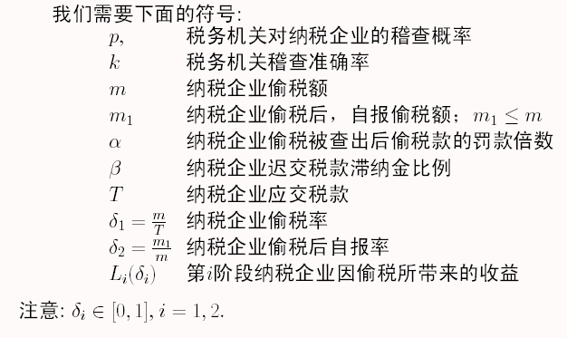
例二、税收模型及监管 (续)

Slide 38
例二、税收模型及监管 (续)
过程的动态行为是:
阶段2
获得偷税的收益m= δ₁ T
阶段1
未被抽中
获得偷税的收益m-(1+ β
)m₁
选择偷税率δ₁, 偷税为m= δ₁ T
抽查以概率p发生
未查出
选择偷税后自报额m₁,补交并交纳滞纳金
被抽中
获得偷税的收益m-(1+ α + β) (m - m₁) - (1+ β) m₁
查出
稽查准确率为k

Slide 39
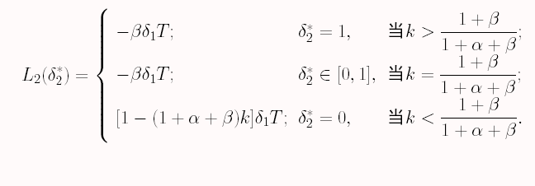
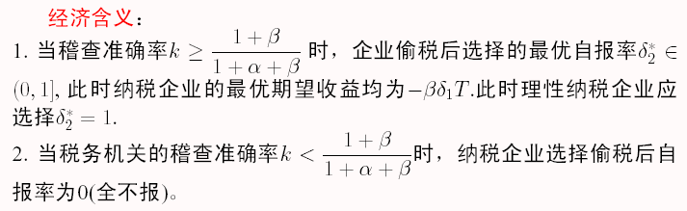
例二、税收模型及监管 (续)
第二阶段在偷税率为δ₁和稽查准确率为k时最优的值函数和最优的策略为:

Slide 40
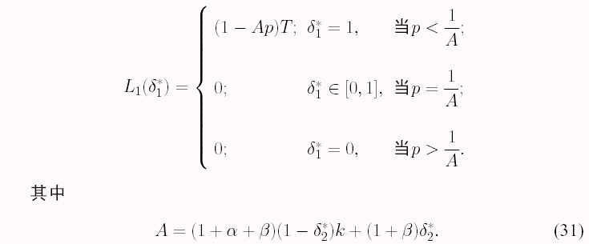
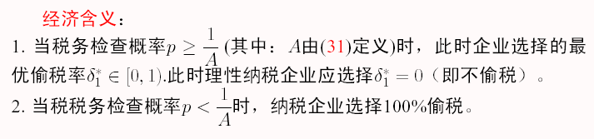
例二、税收模型及监管 (续)
第一阶段的结论是:

Slide 41
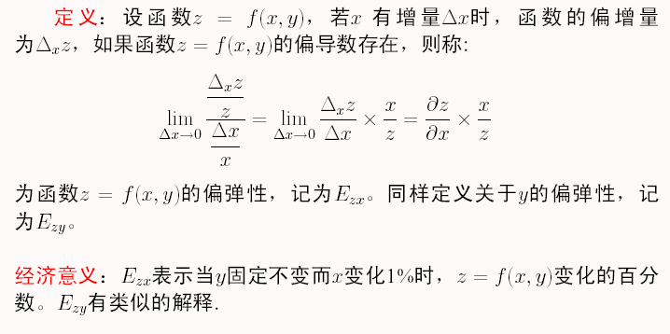
例二、税收模型及监管 (续)
参数分析

Slide 42
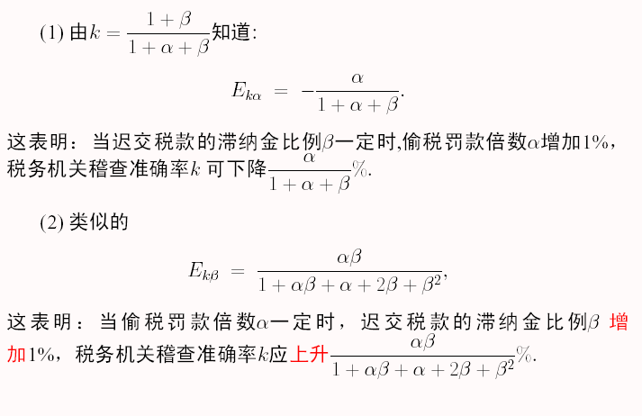
例二、税收模型及监管 (续)

Slide 43
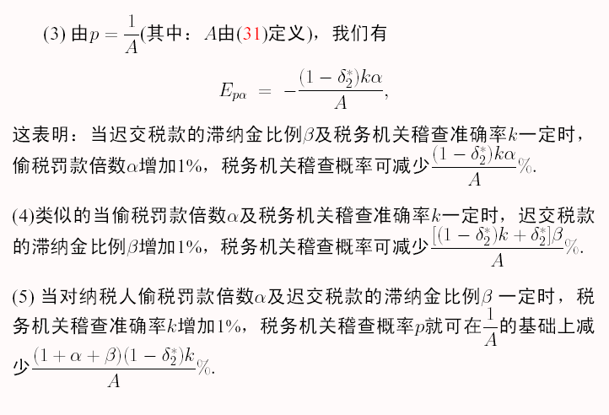
例二、税收模型及监管 (续)

Slide 44
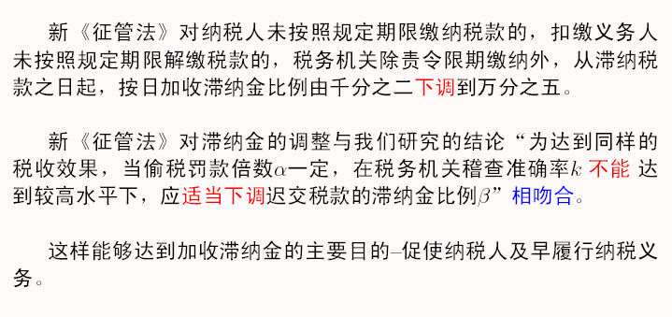
例二、税收模型及监管 (续)
部分结论在新《税收征管法》中的印证

Slide 45
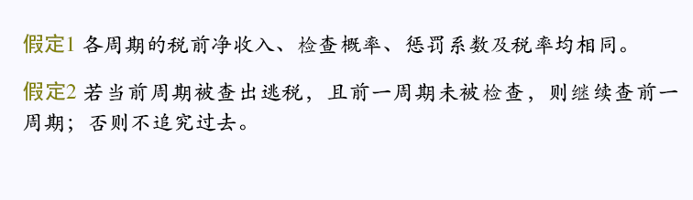
例二、税收模型及监管 (续)
效用函数的动态情形：

Slide 46
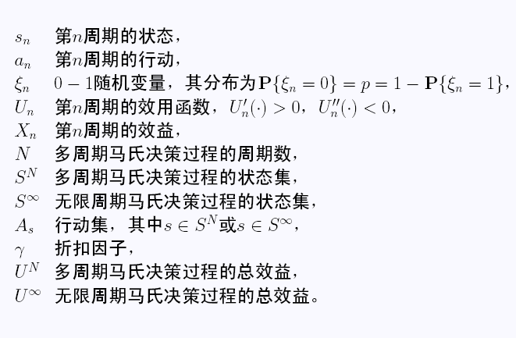
例二、税收模型及监管 (续)

Slide 47
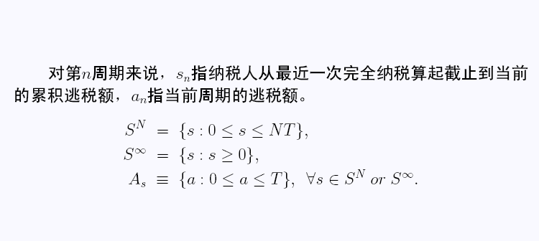
例二、税收模型及监管 (续)

Slide 48
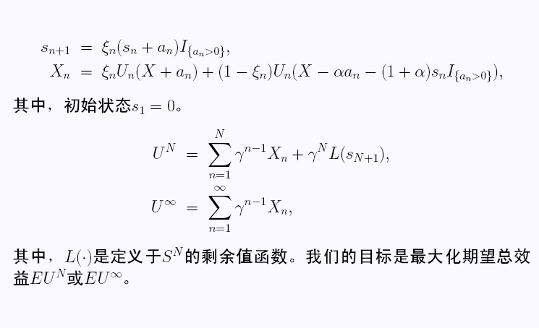
例二、税收模型及监管 (续)

Slide 49
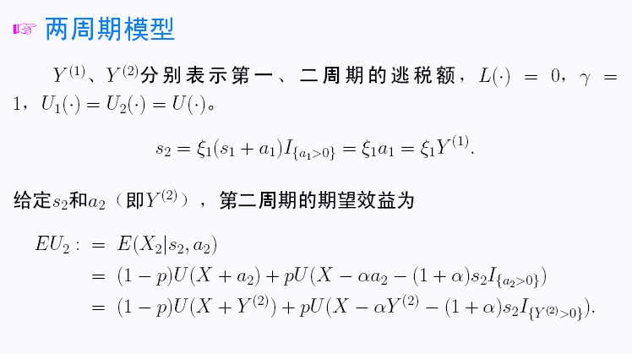
例二、税收模型及监管 (续)

Slide 50
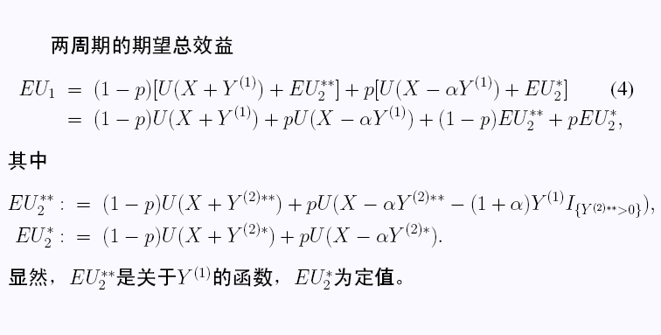
例二、税收模型及监管 (续)

Slide 51
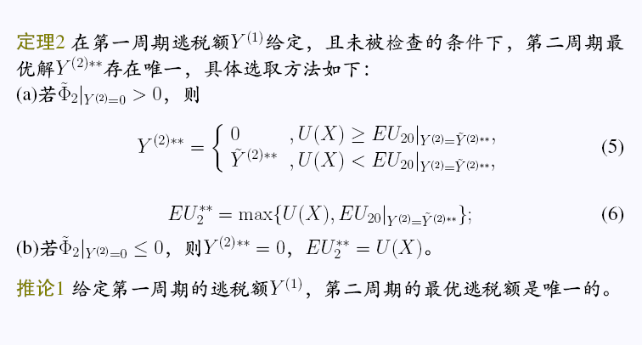
例二、税收模型及监管 (续)
第二周期的解

Slide 52
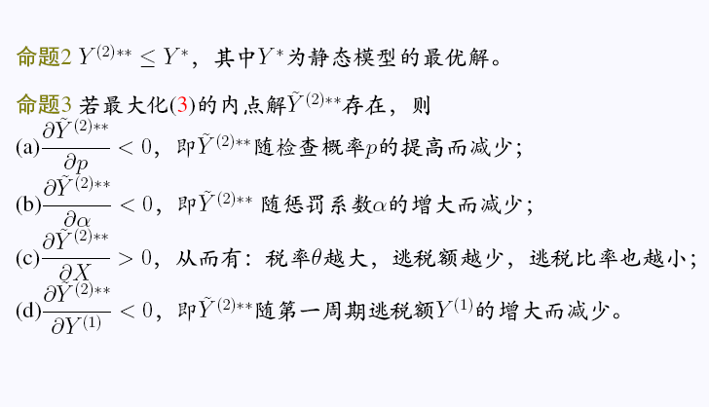
例二、税收模型及监管 (续)

Slide 53

例二、税收模型及监管 (续)
第一周期的解

Slide 54

例二、税收模型及监管 (续)

Slide 55

例二、税收模型及监管 (续)

Slide 56

例二、税收模型及监管 (续)

Slide 57

例二、税收模型及监管 (续)

Slide 58

例二、税收模型及监管 (续)

Slide 59

例二、税收模型及监管 (续)

Slide 60

例二、税收模型及监管 (续)

Slide 61

例二、税收模型及监管 (续)

Slide 62
例三、欠薪问题及监管
2012年1月12日，中央电视台播出的《走基层》节目又关注了农民工讨薪的问题，这是从2003年起到现在没有很好的解决这个问题。
欠薪的种类：恶意欠薪、隐形欠薪等各种形式。

Slide 63
例三、欠薪问题及监管(续)
发达国家情况：
16到19世纪，英国对于滥用童工、增加劳动强度和时间的报道很多，对于拖欠工资的报道不多。
法律的健全

Slide 64
例三、欠薪问题及监管(续)
中国情况：
2009年全国工会受理劳动争议36.2万件，主要为拖欠工资
同年全国人大工会法执法检查报告显示：仅广东企业欠薪逃匿由2006年的669起上升到2008年的1985起，涉及职工20.6万人，金额6亿多元。
个体反映：集体上访、围攻政府机关、跳楼、服毒、爬塔吊等诸多报道。

Slide 65
例三、欠薪问题及监管(续)
独联体国家的情况：
俄罗斯：1991年不显著，到1998年7.7千万卢布，占当年GDP的3%。1998年后期，2/3的工人被拖欠工资。
乌克兰：1996年占工人平均工资的39.36%，到99年，有66.4%的雇员曾被欠薪。

Slide 66
例三、欠薪问题及监管(续)
西方国家的解决办法：
长达200多年的劳动立法：1949年国际劳工组织《保护工资华约》、《在雇主无偿债能力情况下保护工人债权公约》等。
丹麦：《工资保障基金法案》
澳大利亚：《雇员保护（工资保障）法案》
西班牙：《劳工关系法》

Slide 67
例三、欠薪问题及监管(续)
中国的立法：
94年《中华人民共和国劳工法》
04年《劳动保障监察条例》、《工资支付暂行规定》、《最低工资规定》等等
05年《关于进一步解决拖欠农民工工资问题的通知》
06年的《破产法》
07年的《中华人民共和国劳动合同法》、《就业促进法》和《劳动争议调解仲裁法》等等。

Slide 68
例三、欠薪问题及监管(续)
定量分析的结构分析
劳务
监管
企业
员工
政
府
工资
股息
调控
金融机构

Slide 69

例三、欠薪问题及监管(续)
建模的要素：
劳动者负面情绪的阈值
欠薪过程：

Slide 70
例三、欠薪问题及监管(续)
基本假设：
N：总雇佣期；
：劳动合同规定每期固定工资额；
：员工最低工资；
：企业产出收益
： 时段末企业决策（欠薪额度）；
：累计到 时段初总欠薪额；
… …

Slide 71
例三、欠薪问题及监管(续)
模型：
决策时刻1到N；
状态集合：1表示雇佣关系存在；2刚好结束；3关系已经终止；
可用的行动集合：与阈值或其函数的距离；
转移：
报酬函数：从企业角度考察

Slide 72
例三、欠薪问题及监管(续)
阈值为确定值：
给出最优欠薪决策序列（开始尽可能欠薪以尽快达到阈值，最后一期补齐）；
若劳动者不采用保护措施，最后一期不补；
相关参数的单调性质；
一些结论：1）收益率较低时，企业会为过去的欠薪行为后悔；2）随着收益的增加，企业对过去的小额欠薪持肯定态度；3）收益足够大时，企业认为过去的欠薪行为对未来非常有益。

Slide 73
例三、欠薪问题及监管(续)
阈值服从均匀分布时：
企业在最后阶段的最优行为和最佳收益；
每阶段的最佳收益的递归关系表达式；
参数的单调性质；
一些结论：1）惩罚力度足够大时，在最后阶段会支付全部拖欠工资；2）收益不够大时，企业只认可过去较小额欠薪；3）收益足够大时，无论罚金力度多大，企业都不会后悔过去的欠薪行为。

Slide 74
例三、欠薪问题及监管(续)
劳动者类型对其影响：
单阶段个人劳务合同关系：1）最优欠薪额的唯一性、与员工维权意识的关系以及与阈值方差的关系等；2）政府干预力度可以制约最佳欠薪额、力度与员工预期值的关系等等；3）维权率的讨论；
多阶段个人劳务合同关系：1）最优策略的存在性；2）每阶段最优欠薪额与罚金的单调关系；3）总欠薪额与罚金的关系等；
单阶段和多阶段集体协议对欠薪的制约

Slide 75
一些其他的案例
案例一：秀水市场的起诉事件与市场监管
罚函数的确定和程度对监管效果的影响。
在供应链中的监管问题：利益分配、责任分配等等。

Slide 76
一些其他的案例(续)
案例二：煤炭生产安全的监管问题
特点：高瓦斯、小煤矿多、需求、矿主利益、地方政府利益、中央政府
博弈过程：生产事故多— 3万吨—重新核定—事故依旧
理论模型分析是否能提供解决方案？

Slide 77
一些其他的案例(续)
案例三：2009年2月20日盐城市水污染问题导致的监管问题
标新化工有限公司偷排化工酚类化工废料导致城市用水大面积污染，造成三天停水。很多责任相关部门被追查责任。结果：小化工厂搬家。
在南水北调工程中将会遇到大量类似的问题！

Slide 78
一些其他的案例(续)
案例四：土地拆迁中的博弈。
一些地方阻止村官在城市化的过程中的腐败行为采用的手段是：每发生一次上访收取一定的上访费，分发给上访人员。能否定量化分析？

Slide 79
进一步工作
一般监管的理论模型建立： Stackelberg博弈理论与多阶段的对策模型，强调信息的不对称性作用。
针对不同的监管问题，根据问题的特点，建立具有不同特点的Stackelberg分析模型。分别得到有效的监管手段（某些容易控制的敏感参数）。

Slide 80
进一步工作(续)
针对不同的监管问题，根据问题的特点，建立具有不同特点的Stackelberg分析模型。

Slide 81
谢谢!

